Slide 1
HIPI
20175125 김지호
20175130 박건우

Slide 2
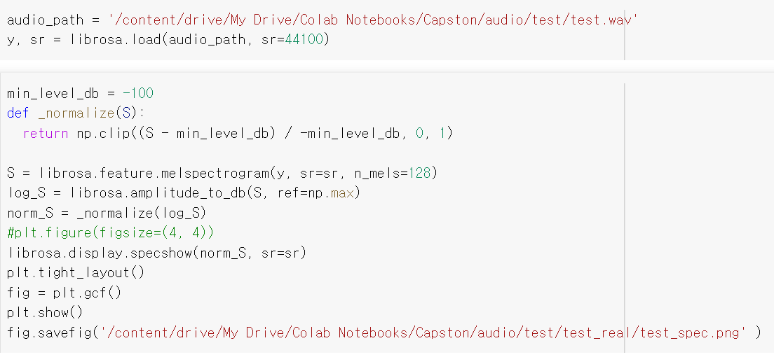
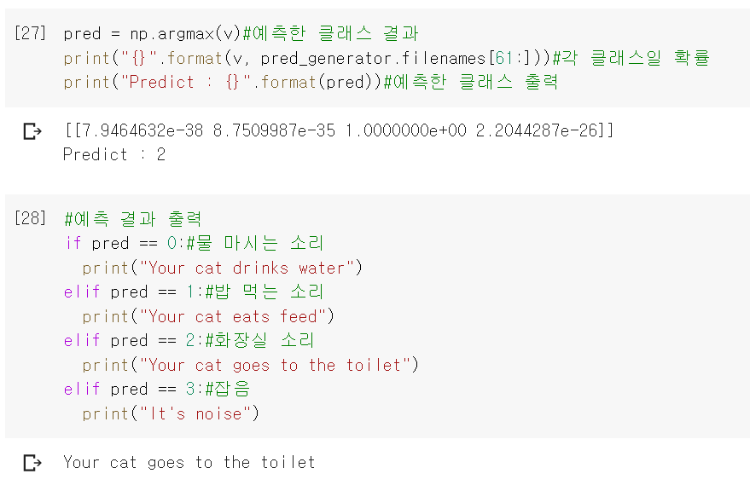
코드 총 정리

Slide 3

데이터 현황
고양이 관련 데이터는 최소 1000개 이상 씩 모음
이번주에 모두 정리해서 마지막 모델을 만들 예정

